Slide 1
ARTE VISIGODO
Siglo VII

Slide 2
Situación histórica. Reino visigodo. Capital Toledo
ARQUITECTURA
Iglesias de pequeño tamaño con pocas ventanas
Características:
material: muros de sillares de piedra
arcos de herradura
columnas capitel corintio (reutilizadas)
cubiertas planas de madera, bóvedas de herradura, arista...
plantas basilicales de 3 naves, cruciformes
ábsides cuadrangulares (cabecera plana)
Obras:
San Juan de Baños (Palencia)
Quintanilla de las Viñas
San Pedro de la Nave (Zamora)
Santa Comba de Bande (Ourense)

Slide 3
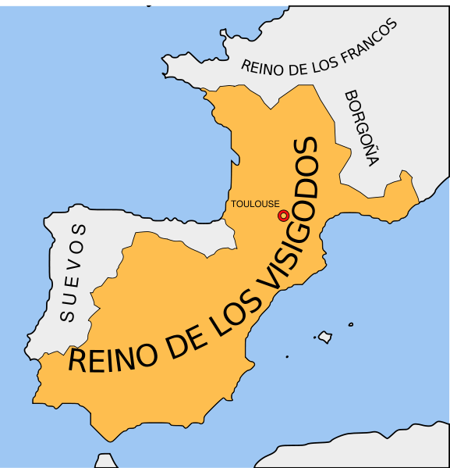

Slide 4
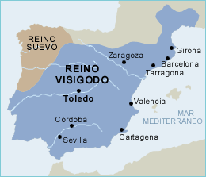

Slide 5
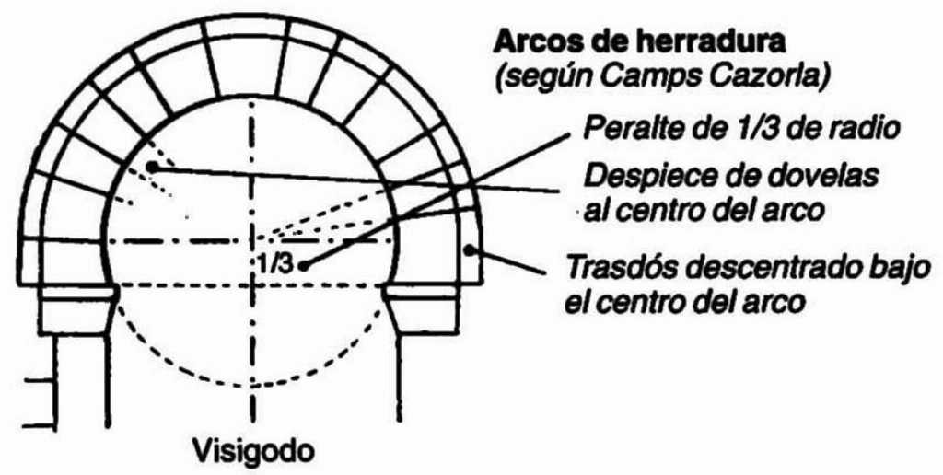

Slide 6
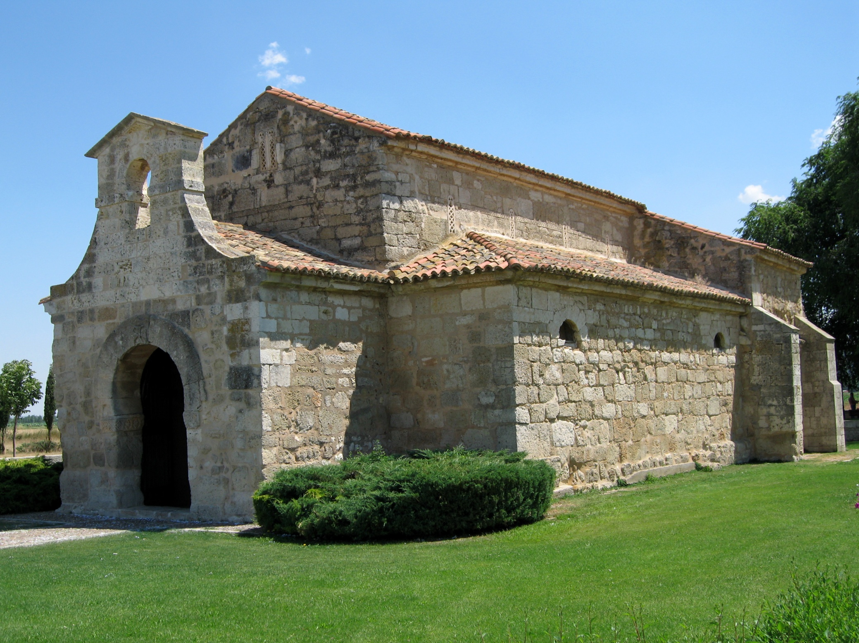
San Juan de Baños. Palencia

Slide 7
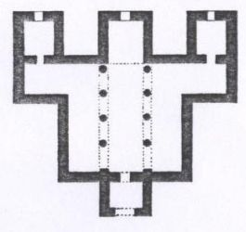
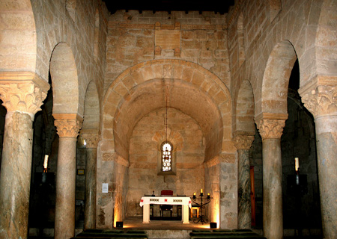
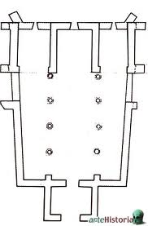
Planta e interior de San Juan de Baños

Slide 8
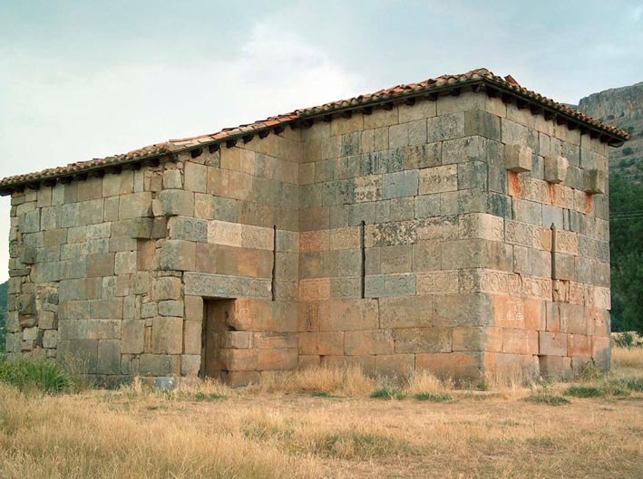
Iglesia de Quintanilla de las Viñas. Burgos

Slide 9
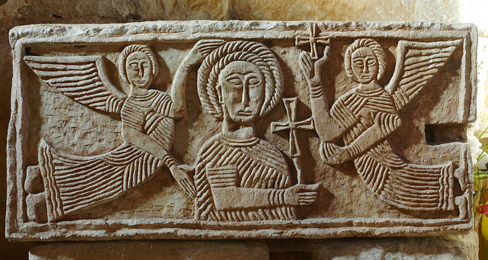

Slide 10
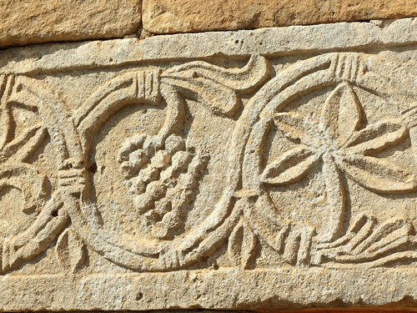
Detalle decoración exterior de la Iglesia de Quintanilla de las Viñas

Slide 11
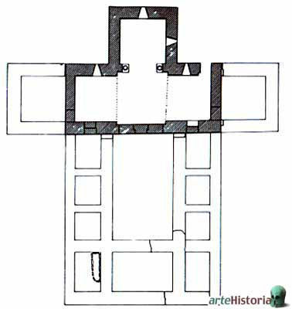
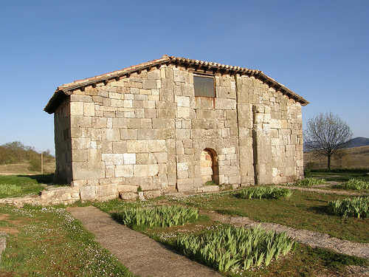
Iglesia de Quintanilla de las Viñas

Slide 12
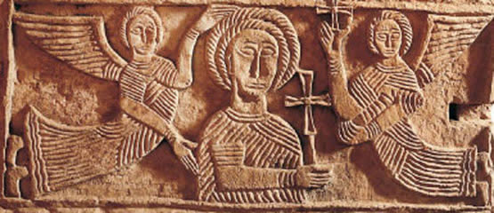
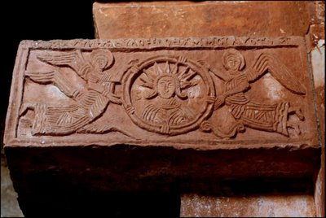

Slide 13
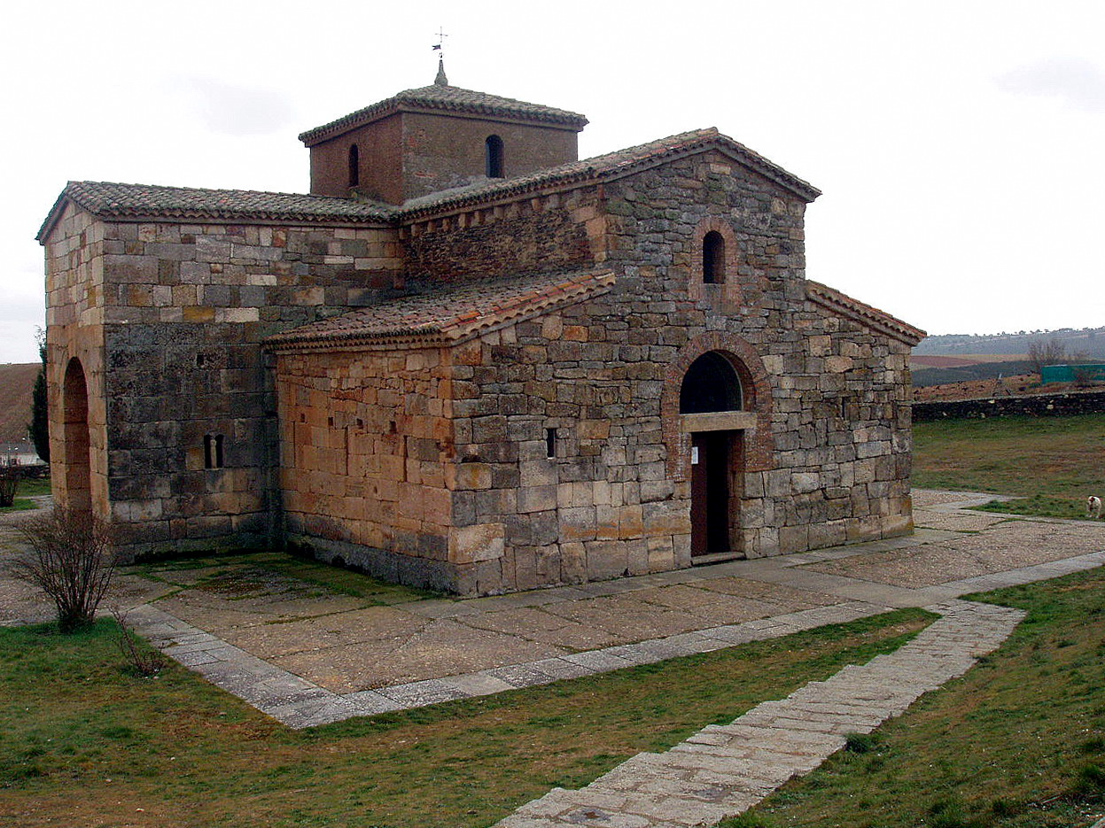
San Pedro de la Nave. Zamora

Slide 14
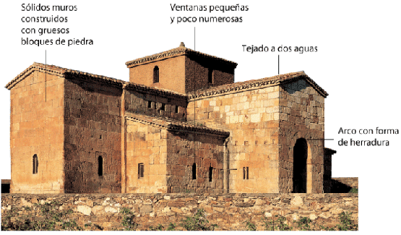
San Pedro de la Nave

Slide 15
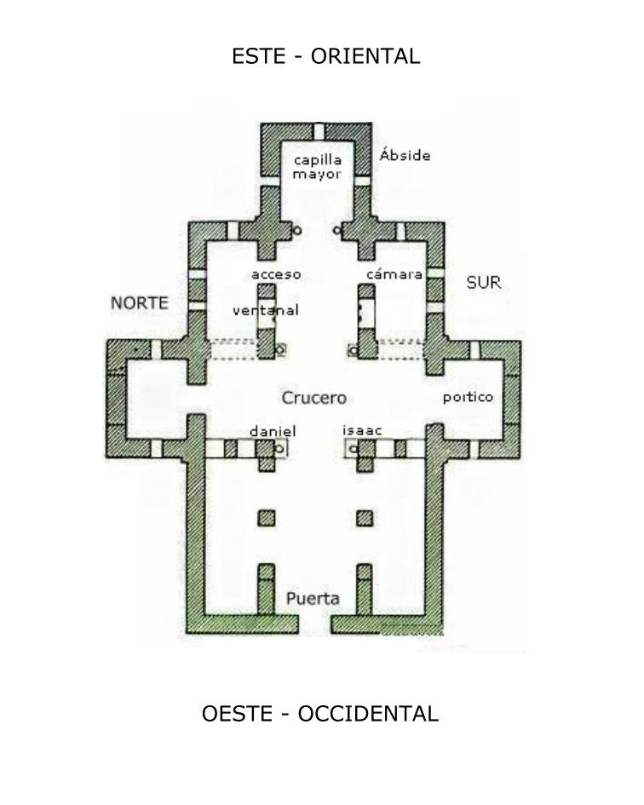
Planta de San Pedro de la Nave

Slide 16
ESCULTURA
Vinculada a la arquitectura
Se sitúa en los capiteles y otras partes de la iglesia.
Suelen ser relieves con temas evangélicos del antiguo y del nuevo testamento, animales (aves) o elementos vegetales. Falta de proporción y realismo, muy lejos de la perfección escultórica clásica. Ingenuidad.
Ejemplos en San Pedro de la Nave. Capiteles de Daniel en el foso de los leones o el sacrificio de Isaac. Profetas.
Ejemplos en quintanilla de las Viñas. Ángeles tenantes y símbolos abstractos.
ORFEBRERÍA
El arte visigodo destacó especialmente por su trabajo en los metales (Broches de cinturón, fíbulas, etc.)
Especiales fueron sus trabajos en filigrana y orfebrería como podemos observar en las famosas coronas votivas del tesoro de Guarrazar en Toledo (Hoy en parte en el M. A. N.)

Slide 17
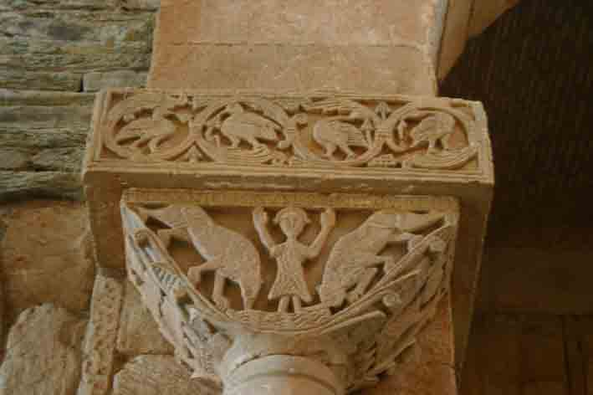
Capitel. San Pedro de la Nave

Slide 18
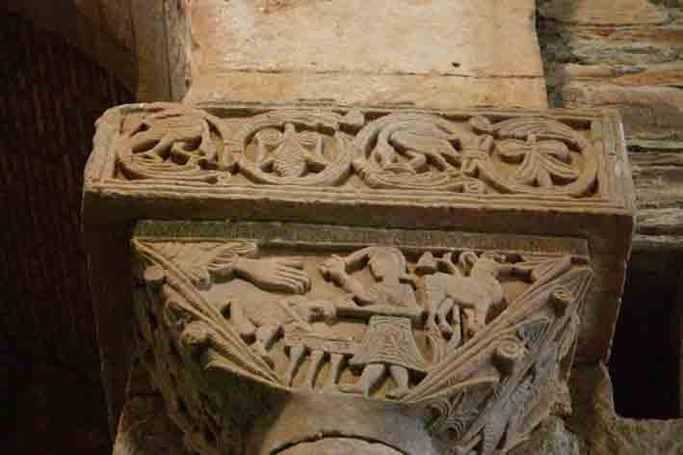
Capitel. San Pedro de la Nave

Slide 19
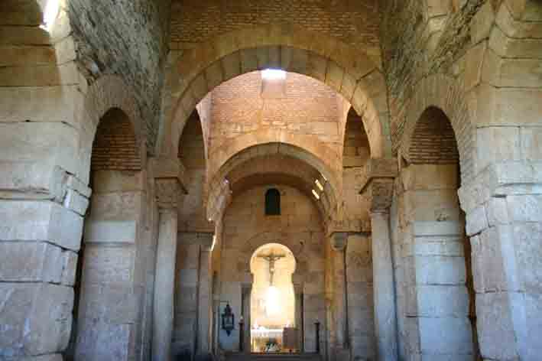

Slide 20
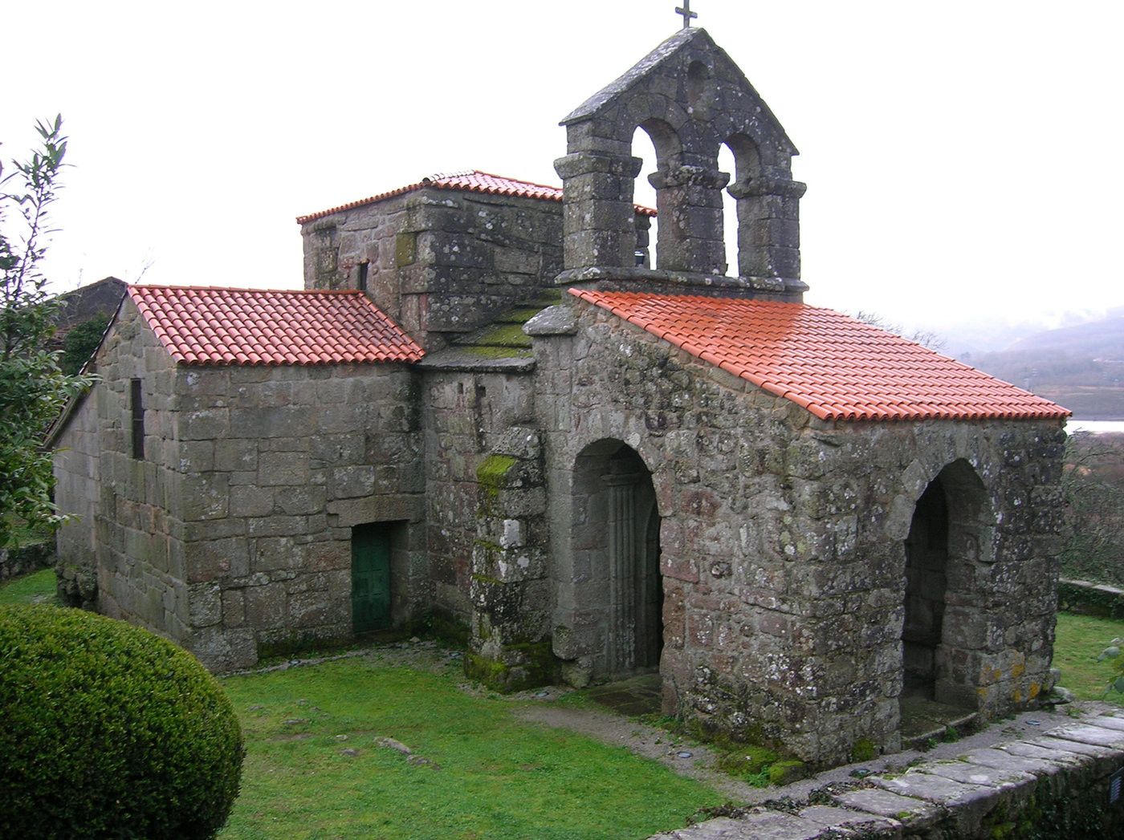
Santa Comba de Bande. Ourense

Slide 21
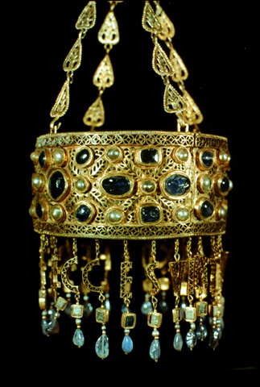
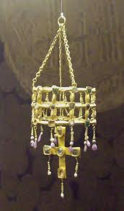
Orfebrería
Coronas votivas

Slide 22
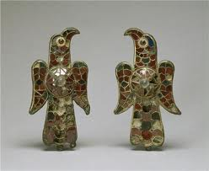
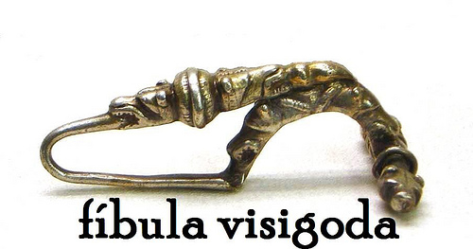
Fíbula aquiliforme

